Slide 1



Concevez une application au service de la santé publique
Présenté par : M. Elhadi BELGHACHE

Slide 2
Plan
Appel à Projets & Application
Nettoyage des Données
Analyse Exploratoire
Synthèse & Performances

Slide 3
1. Appel à Projets & Application

Slide 4


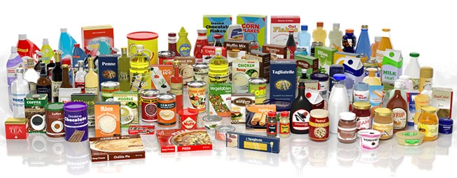

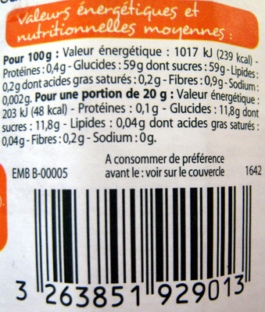



1. Appel à Projets & Application
Qui ? Santé publique France
Comment ? “Open Food Facts”
Données détaillées de produits alimentaires
Proposition Application Prédictive Robuste du Nutri-score (APRON)
Modèle Prédictif du Nutri-score
Robuste aux informations
Aberrantes
Manquantes
Quoi ? Application pour l’alimentation
©https://gabomaolo.com/wp-content/uploads/2020/10/aliment-1.jpg
APRON

Slide 5
2. Nettoyage des Données

Slide 6
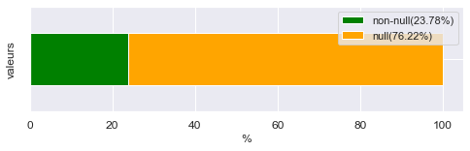
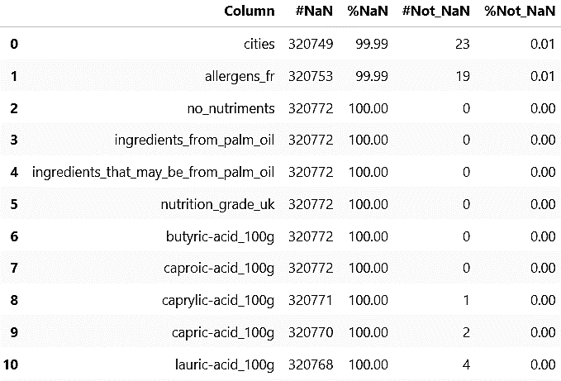
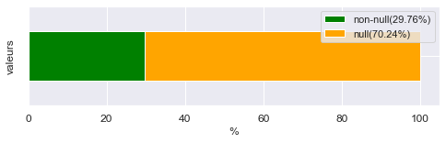
2.1. Colonnes Vides
Contient
320772 lignes
162 colonnes
76.22% vide
Filtrage des colonnes vides (à 99.99%)
- Taux de données manquantes à T0 -
- Taux de données manquantes à T1 -
- Echantillon de colonnes vides -

Slide 7
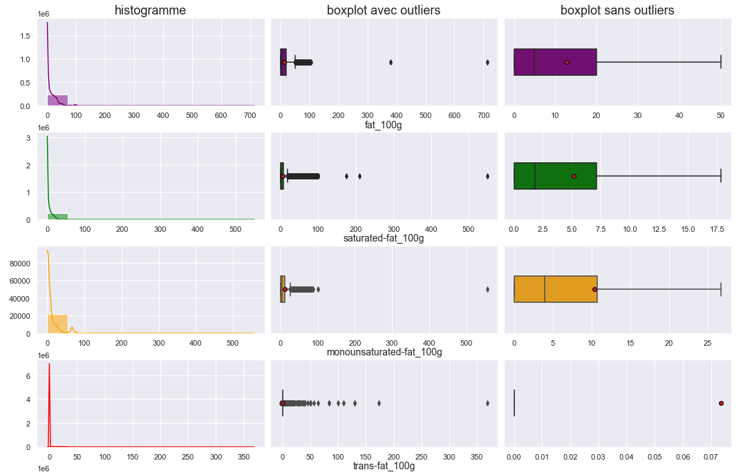
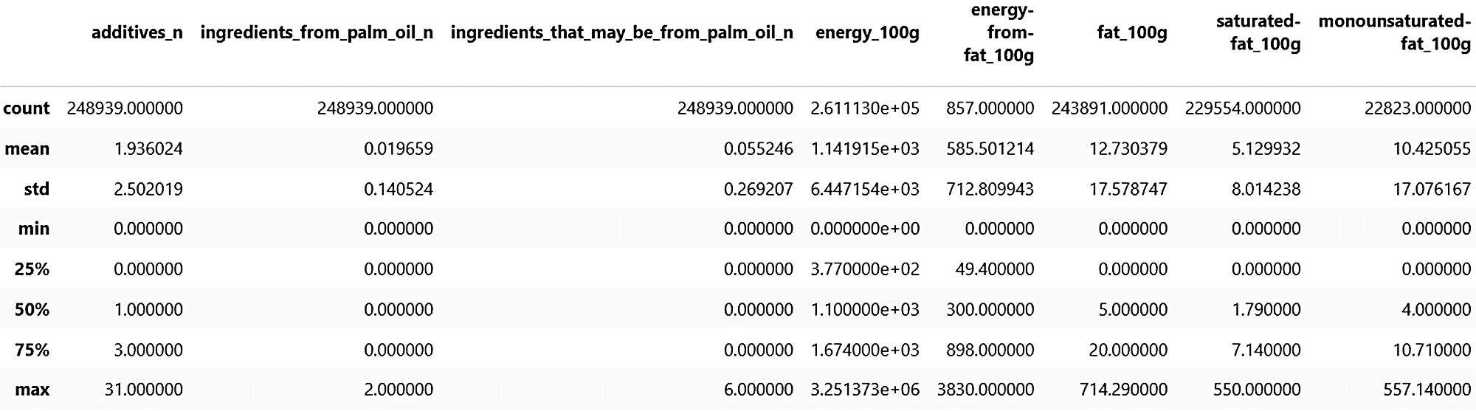






2.2.1. Valeurs Aberrantes : Extrêmes
Colonnes composants $X$ (‘_100g’)
$min\left(X\right)<0$
$max\left(X\right)>100$
Traitement : effacer (NaN)
$$>100$$
$$>100$$
$$>100$$
$$max\left(X\right)>100$$
- Description d’un échantillon de colonnes aberrantes -
$$>100$$
- Distribution d’un échantillon de colonnes aberrantes -

Slide 8
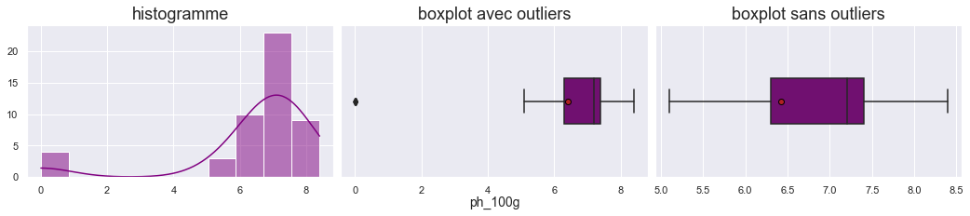
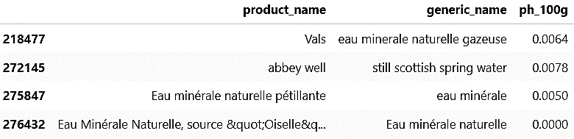

2.2.2. Valeurs Aberrantes : Anomalies
Colonne pH
$pH<5⇒Acides$
Traitement : remplacer par pH neutre (7)
- Distribution du pH -
- Produits avec un pH anormale -

Slide 9
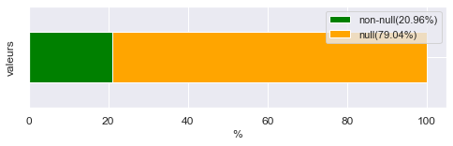
2.3. Valeurs Manquantes
Restriction du data set
Colonnes numériques
Lignes avec
Code
Nutri-Score
Imputation
Simple : moyenne colonne
Itérative : régressions linaires entre colonnes
K-NN : moyenne plus proches voisins (produits similaires)
66 colonnes
57784 lignes
- Taux de données manquantes à T2 -

Slide 10
3. Analyse Exploratoire

Slide 11
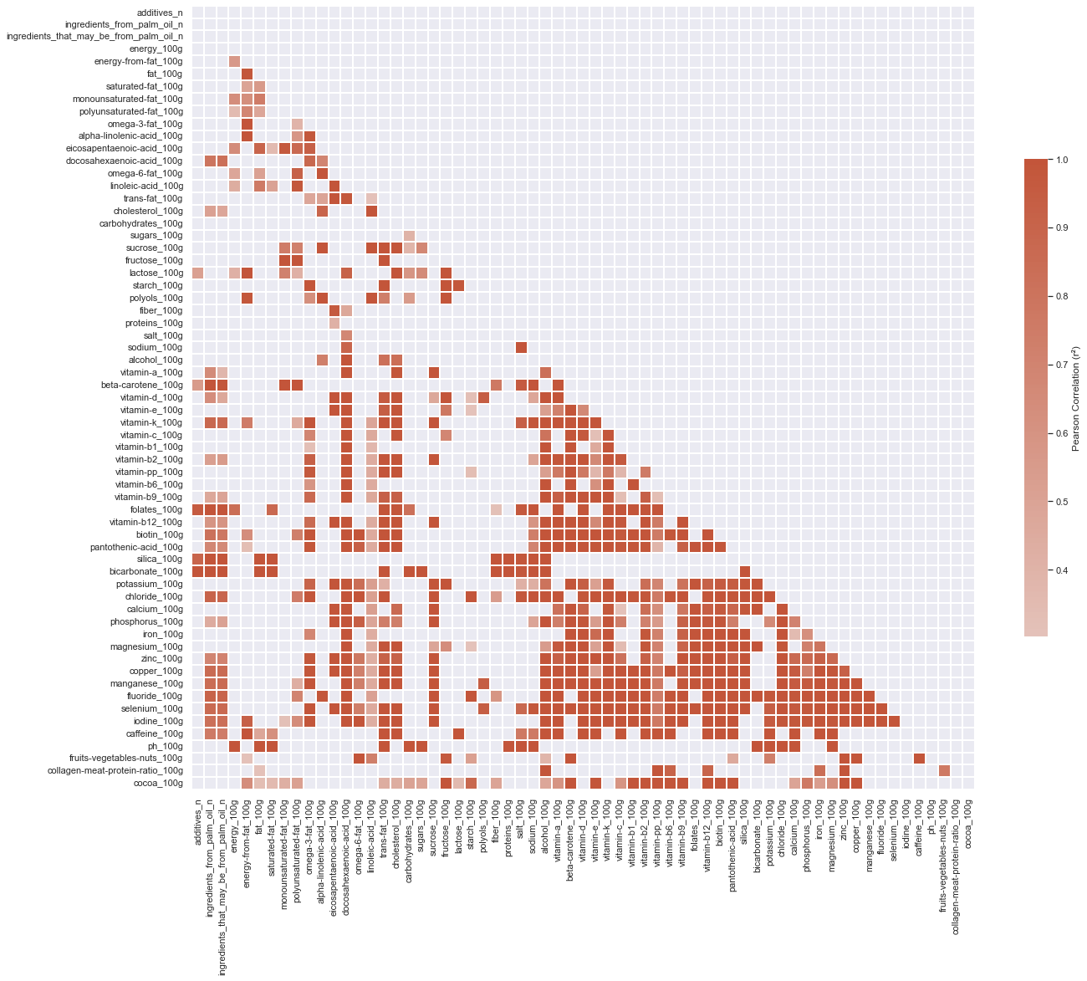
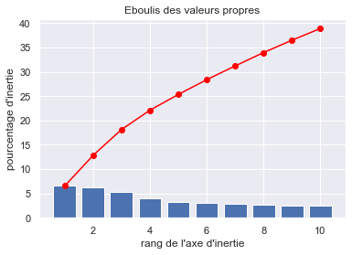
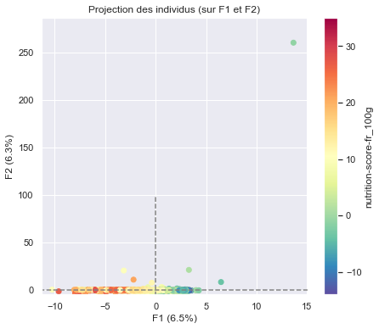
3.1. Corrélations & ACP Préliminaire (non cleané)
Nombreuses Corrélations Fortes
Inertie totale faible
ACP
Projection limitée

Slide 12
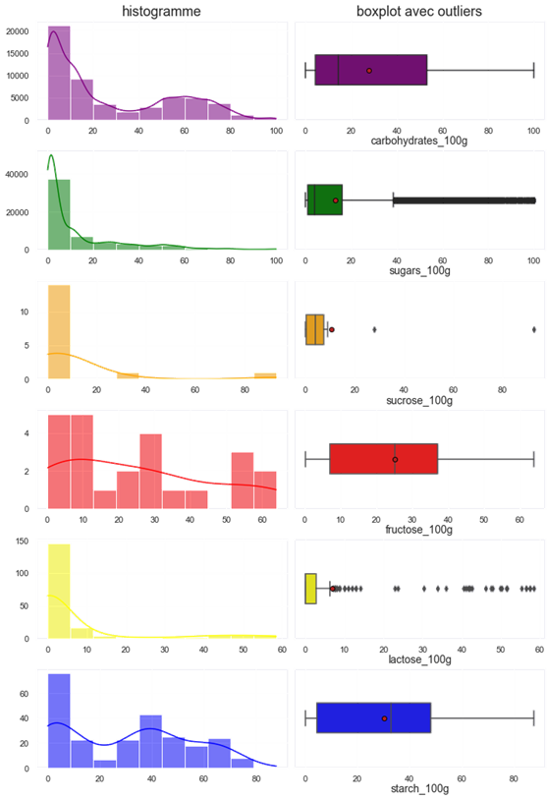
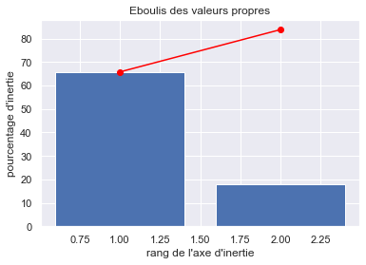
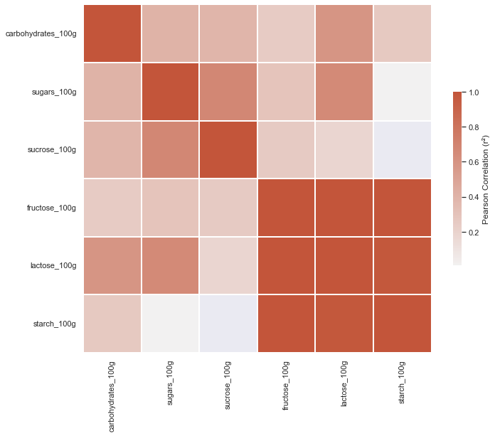
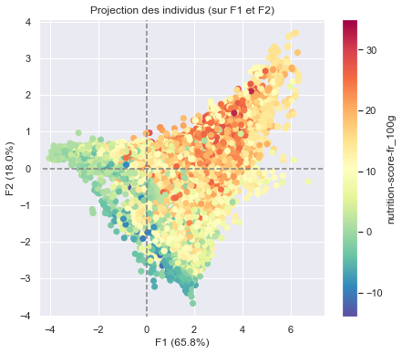
3.2. Groupes Variables Similaires : Glucides
- Corrélations -
- Distributions -
- ACP -

Slide 13
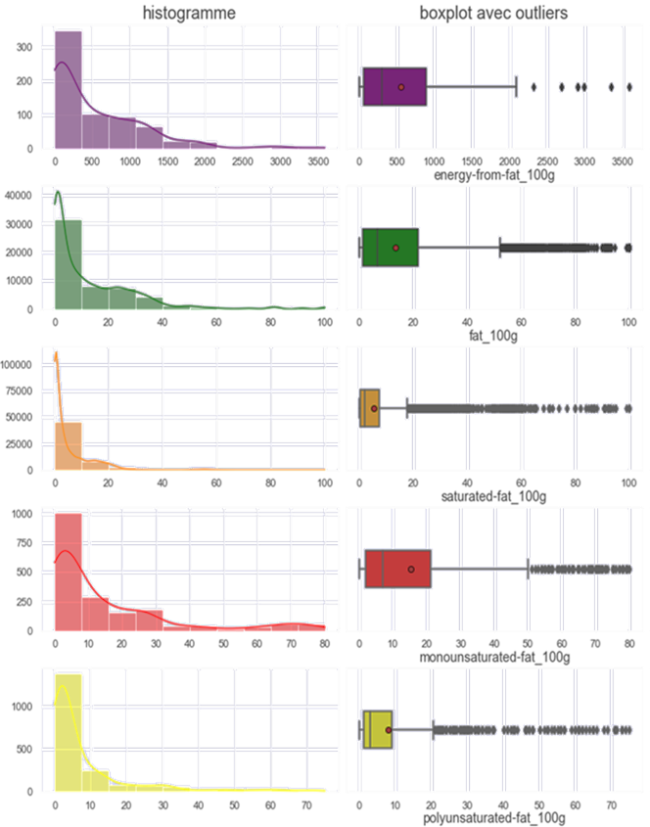
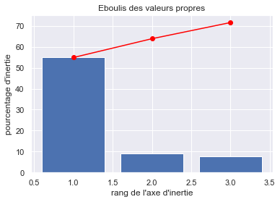
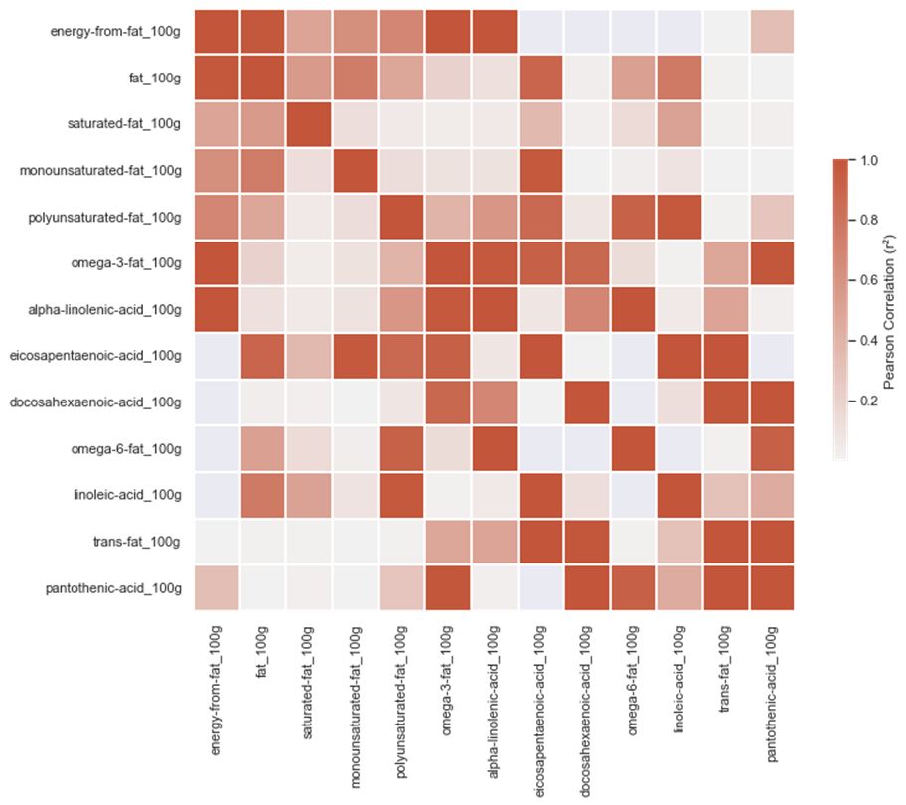
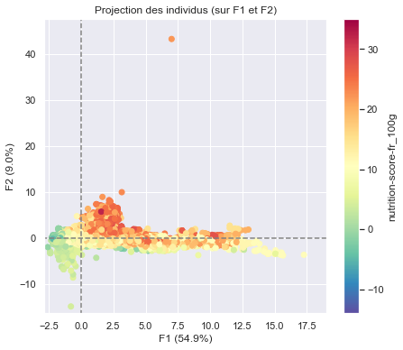
3.2. Groupes Variables Similaires : Acides Gras
- Corrélations -
- Distributions -
- ACP -

Slide 14
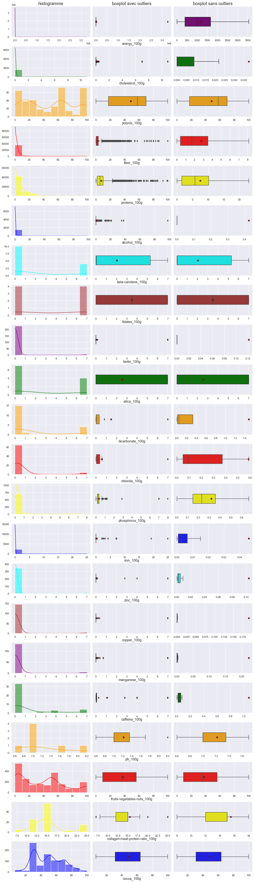
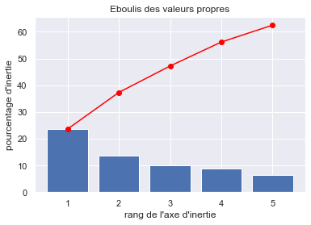
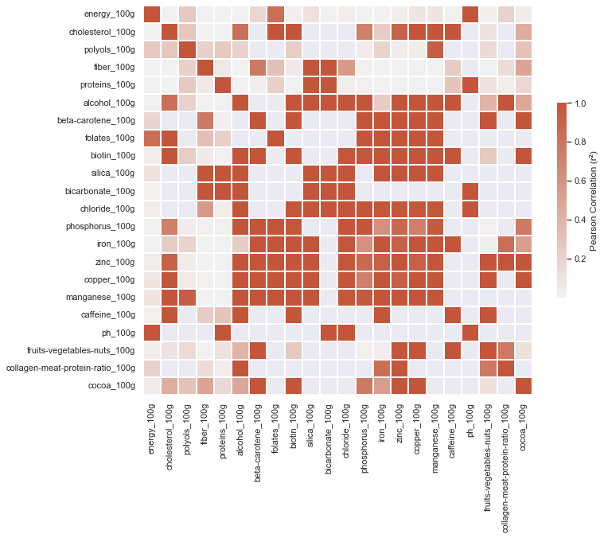
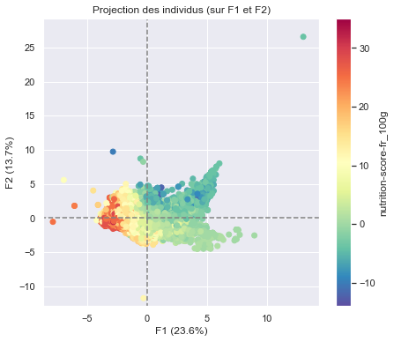
3.2. Groupes Variables Similaires : Autres
- Corrélations -
- Distributions -
- ACP -

Slide 15
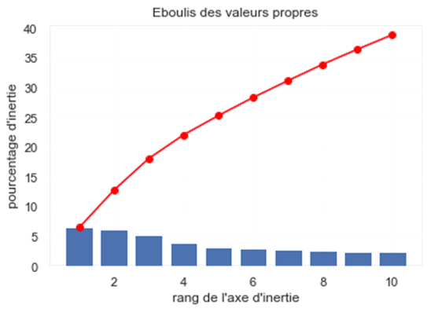
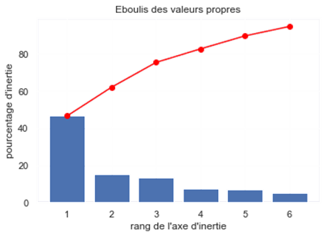
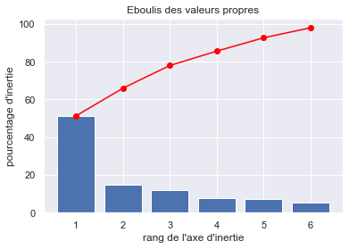
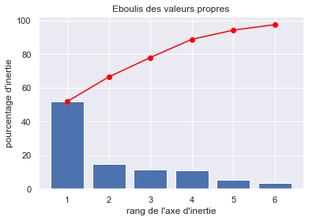
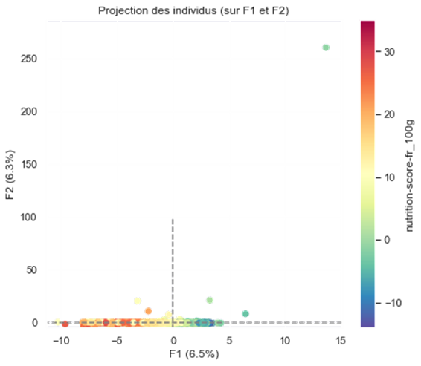
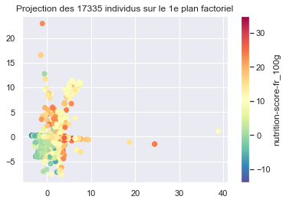
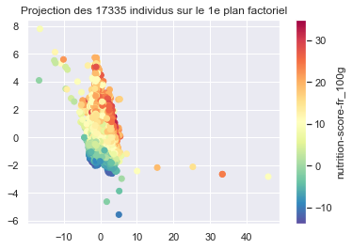
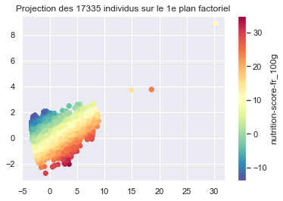
3.3. Réduction Dimensionnelle : ACPs + K-Means
- ACP Préliminaire (sans imputation) -
- Réduction sur l’Imputation Simple -
- Réduction sur l’Imputation Itérative -
- Réduction sur l’Imputation K-NN -

Slide 16
4. Synthèse & Performances

Slide 17
4.1. Synthèse
Apprentissage
K-NN Imputer
PCA Reduction
K-Means
Reduction
K-NN Regressor
Imputer
Composantes
Modèle
K-NN Imputation
PCA Reduction
K-NN Regression
Prédiction

Slide 18
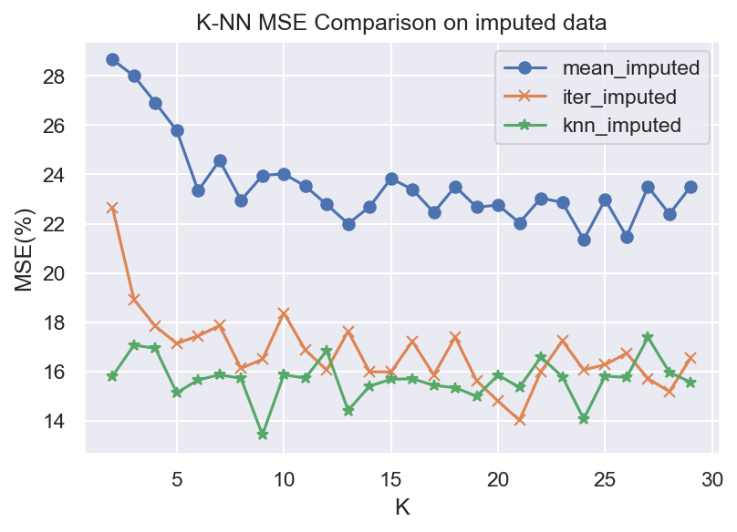
4.1. Performances
- Performances du Modèle Prédictif selon l’Imputation -

